Slide 1

ÅRSAger OG FORLØB
Psykoedukation ved bipolar lidelse

Slide 2
PROGRAM
Opfølgning fra sidst
Årsager til udvikling af bipolar lidelse
Forløb ved bipolar lidelse

Slide 3
ÅRSAGSFORHOLD
Genetisk sårbarhed
Sårbarheden kan forøges af ydre forhold
Jo større sårbarhed, jo nemmere udvikles en ny sygdomsepisode
En ny episode kan komme helt uprovokeret, men kan også udløses af biologiske, psykologisk eller sociale faktorer
Notes:
Bipolar lidelse kan forklares ud fra stress-sårbarhedsmodellen
Ifølge denne model arver man ikke sygdommen som sådan, men man arver en sårbarhed for at udvikle sygdommen.
Jo højere grad af sårbarhed, jo mindre belastning skal der til for at udløse en sygdomsepisode
Sårbarheden er i udgangspunktet bestemt af genetiske forhold, men tab, belastninger og traumer kan forværre en medfødt sårbarhed
Udløsende faktorer kan være af biologisk, psykologisk eller social karakter

Slide 4
Stress-sårbarhedsmodellen
Høj
Syg
STRESS
Tærskel
Rask
Lav
Høj
SÅRBARHED
Notes:
5 min Det er en forklaringsmodel - forståelsesmodel
Modellen samler de biologiske/psykologiske/sociale årsager man mener der er for psykisk sygdom
Modellen er formuleret for første gang i 1960´erne i forbindelse med analyser af årsager til skizofreni (Meehl 1062 samt Zubin og Spring 1977).
1 + 2. Vi kan alle blive syge ved voldsom belastning f.eks mangel af søvn, men hvorfor er der nogle som f.eks. bliver syge efter at have oplevet krig og ulykker og andre, som ikke gør.
3. Sårbarheden kan både være genetisk, men også betinget af psykologiske og sociale forhold. Fødslen. Virus under moderens graviditet. Opvæksten. Tryg eller utryg. Skolegang. Gode venner eller blev man mobbet. Osv.
4. Stress skal ses i bred forstand. Kan være belastninger som fyring fra er job, kærestesorg, mobning, massiv søvnmangel, sygdom, men det kan også være begivenheder, som at flytte hjemmefra, blive forelsket eller få et barn.
5. Man kan ikke altid undgå stress eller belastninger, men man kan prøve at kigge efter, hvilke faktorer, der kan virke beskyttende for en. Det kan være forskelligt fra person til person, men for de fleste mennesker er søvn meget vigtigt. Det kan også være et godt netværk, strategier til at håndtere symptomer med, noget meningsfyldt at stå op til mv.
Frustrationsterskel markerer grænsen
Der er også en meget model, der viser et glas der bliver overfyldt med vand og løber over. Det kan også være en god måde at vise stress/sårbarhedsmodellen på.

Slide 5
GENETISK DISPOSITION
Risiko for bipolar lidelse øges med øget antal fælles gener
  Enægget tvilling > to-ægget tvilling > almindelige søskende
  Befolkningen: 1-2 %
  Bipolar lidelse hos en forælder eller søskende med type 1
    10-15 % (type 1)
  Enægget tvilling: 50% (type 1)
Notes:
Det er især bipolar lidelse type 1, som viser den klassiske familiære forekomst, mens herediteten ved BP2 er mere broget og dårligere undersøgt.
For en patient med bipolar sindslidelse vil der i familien være en øget forekomst af alle psykiatriske lidelser, så man må betragte den genetiske disposition som mere generelt over for psykiatrisk sygdom og ikke kun specifikt over for den bipolare lidelse

Slide 6
GENETISK DISPOSITION
  Der skal mange forskellige ændrede gener til, for at bipolar sygdom kan udvikles
  Hver genændring giver kun et lille bidrag til sygdommen. Det er summen af genernes funktion, der tilsammen er afgørende
  Der findes ingen gentest

Slide 7
Årsager
Psykologisk
Biologisk/
Genetisk
Socialt
Udløsende faktorer
Øget sensitivitet
Triggere
Bipolar lidelse
(1. løftet fase)
Nye faser
21-01-2026
Notes:
Modellen viser, hvordan de bagvedliggende årsager kan interagere og samlet øge sensitiviteten for at udvikle bipolar sygdom. For hver ny fase øges sensitiviteten, hvilket medfører, at man nemmere og nemmere udvikler en ny fase. Dette betyder, at der bliver kortere og kortere tid mellem faserne.
Eksempler på triggere:
Kriser/stress
Rusmidler
Forstyrret døgnrytme/søvn
Graviditet/fødsel
Fysisk/psykisk sygdom

Slide 8

Er der nogen i din familie, der har bipolar lidelse eller andre psykiske lidelser?
Er der sket noget i dit liv, som du selv tænker har gjort dig mere sårbar for at udvikle sygdommen?
Har du erfaring med ydre forhold, som har været med til at udløse en sygdomsepisode ? Fx stress, belastninger, fysisk sygdom, rusmidler, medicin
Kan du give eksempler på hvad der for dig kan udløse hhv. maniske/hypomane og depressive symptomer?
Notes:
Drøft sammen i grupper? Snak sammen om ovenstående
Opsamling?

Slide 9
BESKYTTENDE FAKTORER
Relevant medicinsk og anden behandling
Daglig fast struktur
Meningsfulde aktiviteter
Støtte fra omgivelserne

Slide 10
VEDLIGEHOLDENDE FAKTORER
Rusmidler
Skiftende døgnrytme
Uhensigtsmæssige mestringsstrategier
Krav, der overstiger ressourcer
Manglende støtte og forståelse fra omgivelserne

Slide 11
VÆGTEN
Velbefindende
SYGDOMS-TRIGGERE
BESKYTTENDE FAKTORER
Notes:
Budskab: Forståelse af årsager og triggere kan bruges til at forebygge.
Forslag til aktivitet:
Kan evt. tegnes på tavle hvor man udbygger hver side af vægten med eksempler fra deltagerne
Det vigtigste er balancen mellem de to.
Hvis der er for meget fokus på triggere er ser man sygdom og symptomer eller steder. For meget fokus på beskyttende faktor kan give for få stimuli/positive udfordringer.
11

Slide 12
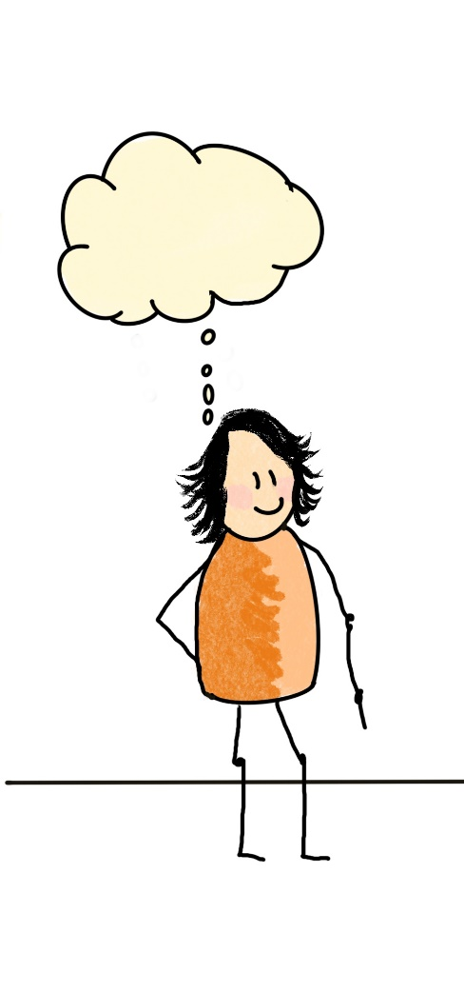
Hvilke faktorer oplever du som henholdsvis destabiliserende og beskyttende for til din stabilitet?
Brug skemaet til dine besvarelser.

Slide 13
Stressende faktorer 1. 2. 3. 4. 5. 6. | Beskyttende faktorer 1. 2. 3. 4. 5. 6.
Hvordan får jeg mindre af det? 1. 2. 3. 4. 5. 6. | Hvordan får jeg mere af det? 1. 2. 3. 4. 5. 6.
Notes:
Printe i stort format – evt i en arbejdsbog

Slide 14
FORLØB AF BIPOLAR LIDELSE

Slide 15
FORLØB
Ofte tidlig debut ( 15-25 års alderen), men der går gennemsnitlig 7-8 år fra første episode til diagnosen stilles
Forløbet er meget varierende fra person til person
Stabilitet gennem længere tid reducerer risikoen for nye sygdoms-episoder
Funktionsniveau mellem faser kan svinge
Notes:
Variationen gælder symptomernes sammensætning og sværhedsgrad, sygdomsepisodernes varighed-art-antal og længden af den stabile perioder
Funktionsniveau mellem faser er afhængig af mulige restsymptomer, stressfølsomhed og kognitive forstyrrelser

Slide 16
FORSKELLIGE MØNSTRE I FORLØBET
Hos nogle ses mani eller hypomani efterfulgt af depression, hos andre er det omvendt.
En fase kan også forløbe uden kobling til den modsatte pol
Hurtigt svingende type (rapid cycling)
Sæsonafhængige faser
Hos den enkelte person vil den ene pol ofte være den dominerende i forløbet.
Notes:
Ved rapid cycling forstås mindst 4 koblede episoder på et år. Ved en koblet episode forstås mani/hypomani efterfulgt af depression eller depression efterfulgt af mani/hypomani
Ved sæsonafhængige faser vil man se en øget følsomhed overfor årstidsændringerne, som optræder næsten hvert år. Det kan f.eks. være vinterdepression over for sommermani. Men andre årstidsvariationer ses også.
Hyppigts er det depression, som er den dominerende pol, dvs. patienten er klart flere depressioner end manier/hypomanier.

Slide 17
LIVSLINJE – ET EKSEMPEL
Indlæggelse, behandlet med Olanzapine 30/mg om dagen
MANI
3
Kokain forbrug
Tur til Marokko
2
Jeg møder Sandra. Går i byen hver aften
1
TID
- l
Cyclothymia
Litium
Antiepileptisk medicin, mv
- 2
- 3
Depression, jeg misser et studieår
17
18
19
20
21
22
23
DEPRESSION

Slide 18
SAMTIDIGE PSYKISKE LIDELSER
Komorbiditet: Når to eller flere psykiatriske lidelser har en tendens til at forekommer samtidig
Personer med bipolare lidelser har ofte også en eller flere af følgende lidelser
    Angstlidelser: fx social fobi, panik angst, OCD, generaliseret angst
    Overforbrug af rusmidler
    Søvnforstyrrelser
    PTSD/efterreaktion af traume
    ADHD/ADD
    Spiseforstyrrelser
    Personlighetsforstyrrelser
    Autisme
Behandling af ko-morbide lidelse kan ofte bedre forløbet ved bipolar lidelse og omvendt
Notes:
Remse op og evt spørge ud i plenum:
Har du andre psykiske lidelser samtidig med bipolar lidelse?
Hvis ja ? Hvilke?

Slide 19
Dialog
Hvilke konsekvenser har bipolar lidelse haft for dig i din hverdag ?
Notes:
Snak sammen to og to eller tre og tre eller plenum
Opsamling øvelsen: ikke et referat, men hvordan var det at lave øvelsen
Fakta
Hyppige konsekvenser pga bipolar lidelse
Selv en hypomani giver funktionstab.
Enkelte kan opleve en øget kreativitet og arbejdsevne ved subsyndromal hypomani
Periodisk eller vedvarende nedsat evne til socialt liv, gennemføre uddannelse og arbejde
Økonomiske vanskeligheder
Skilsmisse/brud, nederlag og tab på mange niveauer
Kognitive udfordringer
Nedsat livskvalitet
Stigmatisering
Selvmordsforsøg eller selvmord
Ændringer i identitet og selvopfattelse

Slide 20

TAK FOR I DAG
Var der noget, der var nyt eller overraskende?
Hvad tager I med jer fra i dag?
Hvad skal der ske næste gang

Slide 21
Ekstra slides
Notes:
De ekstra bilag og slides er en mulighed, hvis der er ekstra tid, eller hvis man ønsker at variere sessionen og bytte nogle slides ud med andre.
De kan eventuelt udleveres som ekstra materiale til deltagerne.

Slide 22
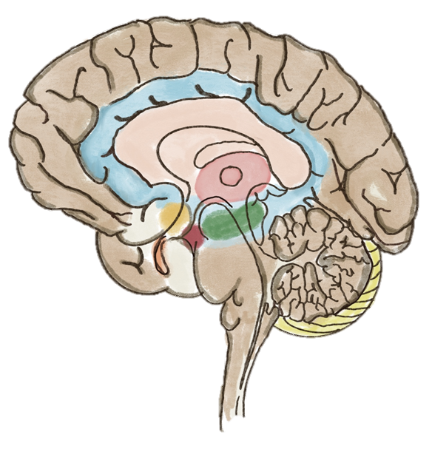
HJERNENS ANATOMI
Thalamus
(Filter for indkomne sanseoplevelser)
Limbiske system
(Følelser og motivation)
Pandelap
(Tænkning, forståelse og stemningsleje)
Hippocampus
(Hukommelse)
Amygdala
Bearbejdning af følelser, fx frygt
Hypothalamus
(Døgnrytme og appetit)
Hypofyse
(Hormoner og stressregulering)
22
Notes:
Sansestimuli
syn, hørelse, lugt, smag, følesans, balance, stillingssans
Pandelap
Tænkning, forståelse, fornuft, bevidste aktiviteter
Thalamus
filtrerer sanseindtryk
Limbisk system
følelser, motivation, automatiske reaktioner
Hippocampus
Hukommelse af fakta, rumlige relationer, lagring. Her dannes nye nerveceller også hos voksne
Hypothalamus
døgnrytme, søvn, appetit
Hypofyse
Hormoner og stress regulering
Amygdala
Bearbejdning af stærke følelser, som frygt, angst, vrede. Ved en oplevet trussel, aktiverer Amygdala kroppens stress-respons (kæmp eller flugt), hvilket medfører frigivelse af stresshormonet adrenalin og aktivering af sympatikus-nervesystemet, hvorved kroppen reagerer med øget puls og blodtryk, øget opmærksomhed og øget vejrtrækning. Amygdala har også betydning for de følelser, der tillægges sanseindtryk, inden de overføres til hukommelsen.

Slide 23

Spørgsmål til dialog i gruppe – eller to og to
Hvordan har dit sygdomsforløb været?
Hvor mange episoder har du haft?
Hvor længe varer de?
Hvilken sygdomspol fylder mest? Depression, hypomani, mani eller blandingstilstand
Er der noget mønster? Årstidsvariation, mani/hypomani før depression eller omvendt?

Slide 24
tidslinje
En tidslinje med angivelse af, hvornår de bipolare episoder har været tilstede, kan give en oversigt over det individuelle forløb
Samtidigt kan evt. skrives en bemærkning om den situation, du befandt dig i, da episoden startede, eller om mulige triggere
En tidslinje kan danne grundlag for en samtale om de symptomer, du oplevede i de konkrete episoder.

Slide 25
LIVSLINJE – SYGDOMSFORLØB
Tegn dit sygdomsforløb som en kurve på det uddelte papir.
Du kan tegne hele dit sygdomsforløb eller vælge en kortere periode fx det sidste år.
Notes:
Kan fokuseres på mange måder fx på en kortere periode
Udlevere ark gerne A3
Kunne have fokus på fordele og ulemper ved at have bipolar lidelse, da man lever med sygdommen på godt og ondt. Sygdom og livet går hånd i hånd.
Skal rammesættes og forklare hvorfor man laver denne øvelse.
Det er meget overvældende at lave og man har brug for støtte hvis man får en reaktion pga gamle traumer når man laver øvelsen. Kan laves på mange måder – med billeder, digte, musik osv.
En livslinje bruges ved bipolar lidelse til at logge symptomer, humørsvingninger, medicin og livsstilsfaktorer som stress, da det kan hjælpe med at identificere mønstre og nye episoder. Dette værktøj er centralt for en personlig behandling og til at støtte en person med diagnosen ved at give en bedre forståelse af sygdomsforløbet og bidrage til at forhindre episoder, forbedre livskvaliteten og understøtte en meningsfuld fremtid.
Hvorfor en livslinje er nyttig ved bipolar lidelse:
Overvågning af symptomer: Livslinjen kan bruges til at registrere symptomer som nedtrykthed, nedsat energi, angst, rastløshed og søvnbesvær.
Identifikation af triggere: Den kan hjælpe med at identificere de stressfaktorer, der kan udløse maniske eller depressive episoder, som f.eks. konflikter, livsstilsændringer eller søvnmangel.
Forebyggelse af tilbagefald: Ved at analysere mønstrene kan man tidligt identificere faresignaler og tage forebyggende skridt for at undgå at udvikle en ny episode.
Forståelse af sygdommen: En livslinje kan hjælpe både den person, der lever med lidelsen, og deres pårørende til at få en bedre forståelse af de svingninger, der sker, og hvordan de opstår.
Måling af behandlingseffekt: Det er et centralt værktøj i behandlingen, da det kan bruges til at vurdere effekten af medicin, samtaler og andre former for terapi.
Kilde:
Sundhed – Region Midt, Depressionsforeningen og Psykiatrifonden

Slide 26
TIDSLINJEN
MANI
3
2
1
TID
- l
- 2
- 3
DEPRESSION
Notes:
Dette slide ligger som bilag.
Kan udleveres til hjemmeopgave

